Slide 2

Warm-up

Slide 3


Facebook : Bùi Liễu
Mobile phone: 0968142780
Let’s chant.
Mother,
mother.
That’s my mother.
Doctor,
doctor
My mother is a doctor.
Father,
father.
That’s my father.
Farmer,
farmer.
My father is a farmer.

Slide 4






Contents
Facebook : Bùi Liễu
0968142780
Look, listen and repeat.
Listen, point and say.
Let’s talk.
Listen and circle.
Look, complete and read.
Let’s sing.

Slide 5

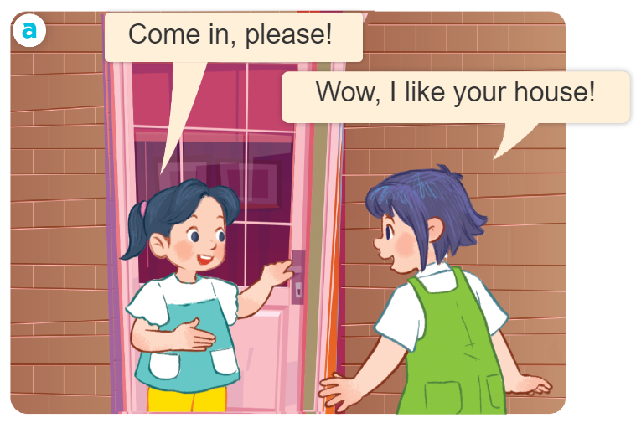
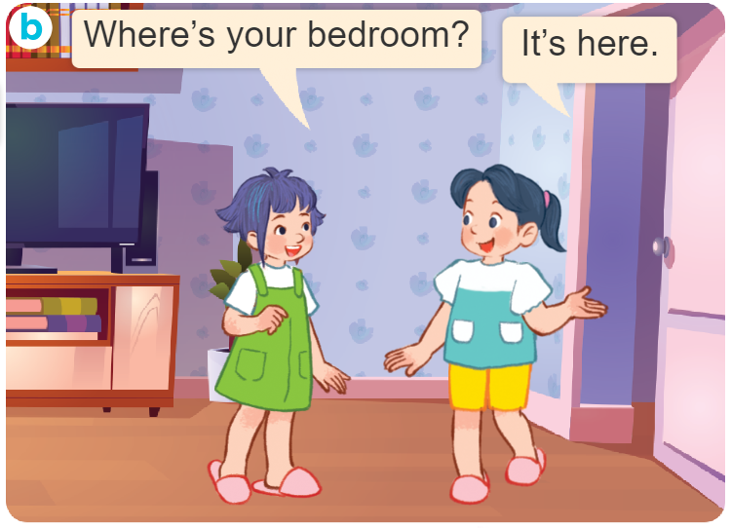
1. Look, listen and repeat.
Who are they?
Where are they?
What are they doing?

Slide 6
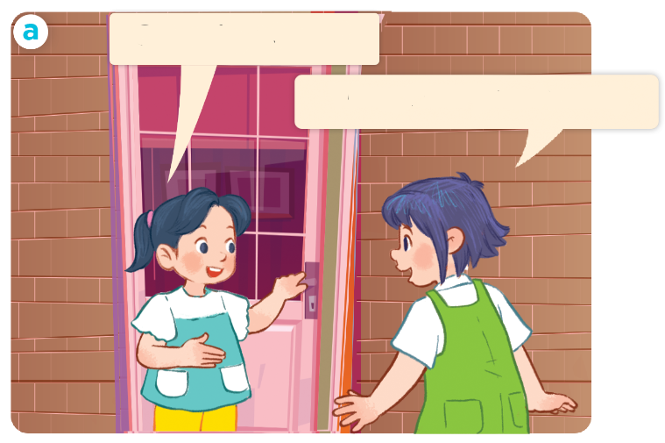
1. Look, listen and repeat.
Come in, please!
Wow, I like your house!
Click on the speaker of the sentences to hear the sound.
What’s her job?

Slide 7
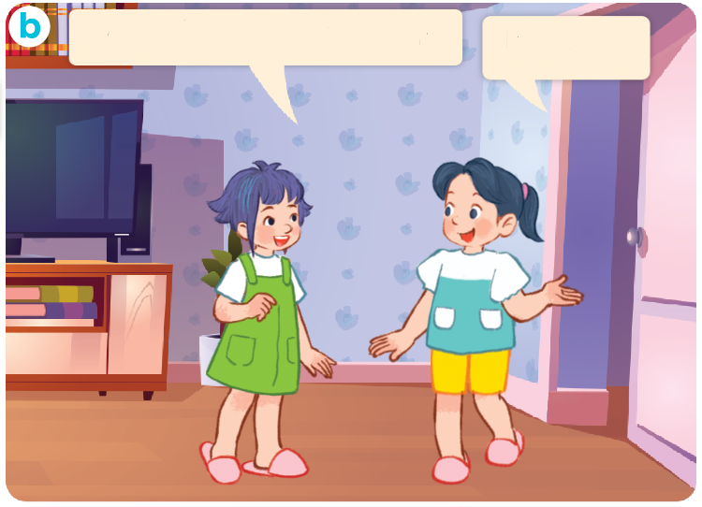
1. Look, listen and repeat.
Where’s your bedroom?
It’s here.
Click on the speaker of the sentences to hear the sound.

Slide 8
Vocabulary

Slide 9


house
/haʊs/
ngôi nhà

Slide 10

living room
/ˈlɪvɪŋ ruːm/
phòng khách

Slide 11
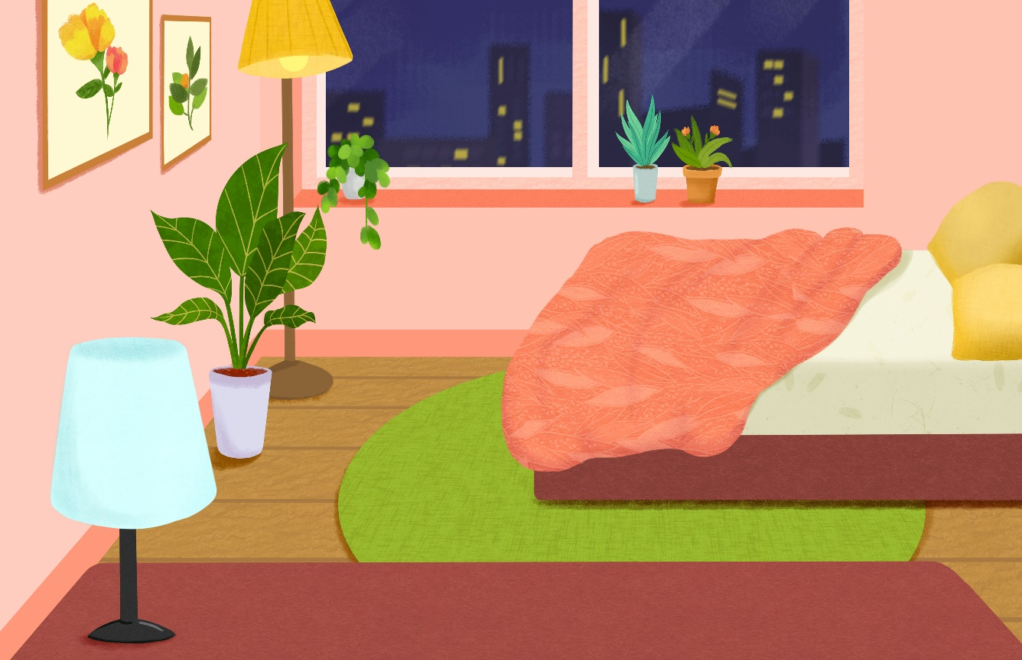
bedroom
/ˈbedruːm/
phòng ngủ

Slide 12

kitchen
/ˈkɪtʃɪn/
phòng bếp

Slide 13
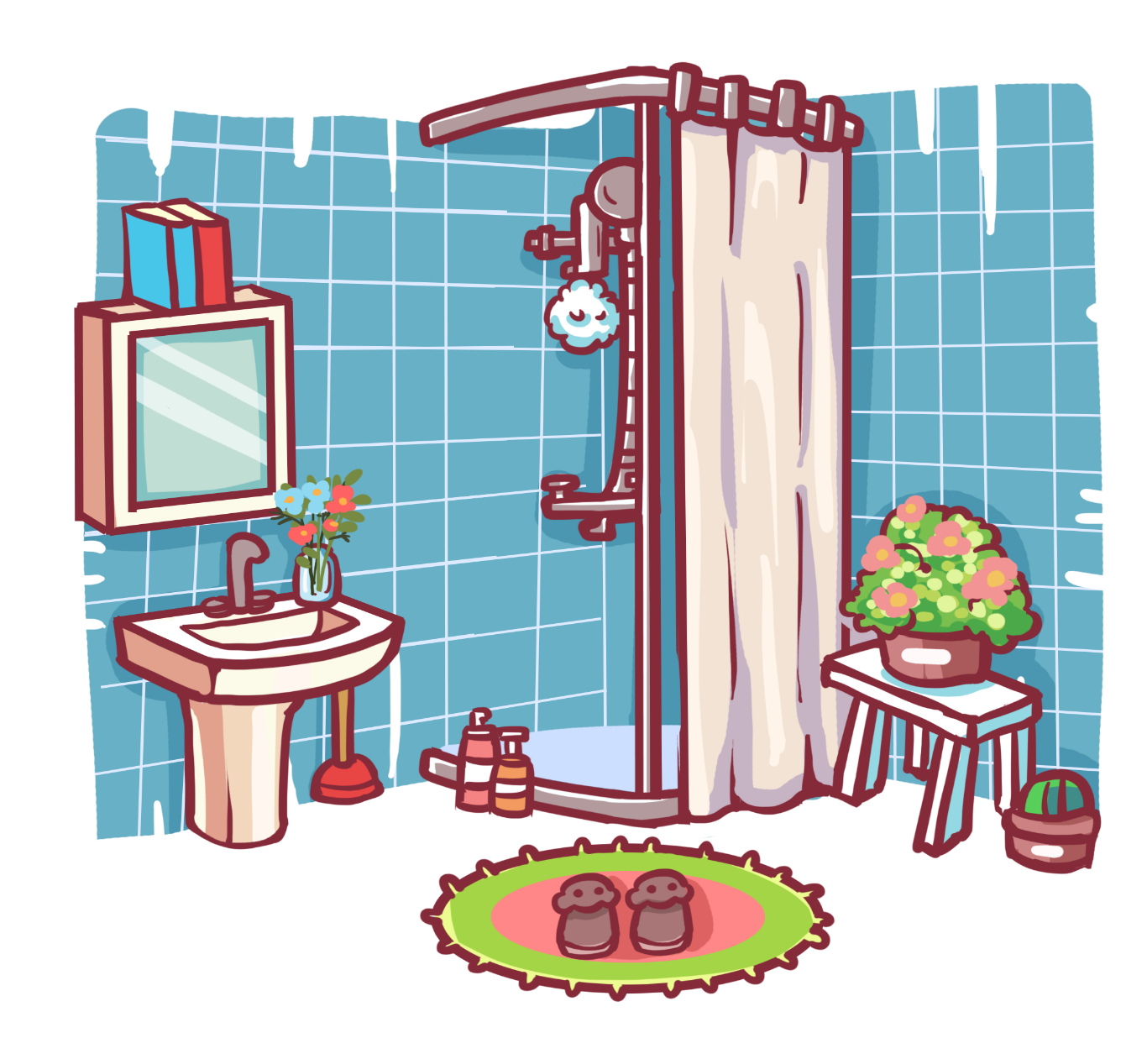
bathroom
/ˈbæθruːm/
phòng tắm

Slide 14


here
/hɪə/
đây, ở đây

Slide 15

there
/ðeə/
kia, đó

Slide 16

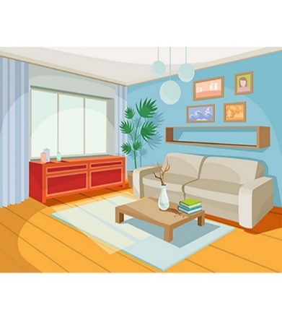
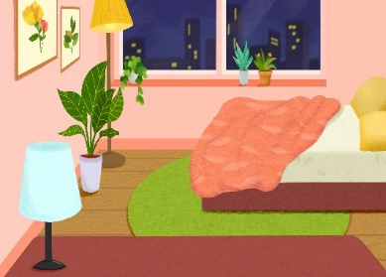
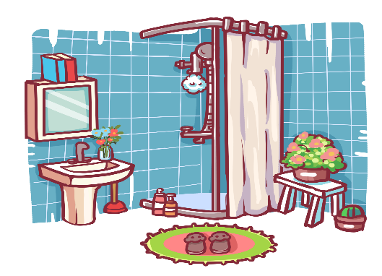



Review
house
living room
bedroom
kitchen
bathroom
here
there

Slide 17
1/New words:
Where: ở đâu
house ngôi nhà
living room phòng khách
bedroom phòng ngủ
bathroom phòng tắm
kitchen nhà bếp
here đây, ở đây
there kia, đó

Slide 18
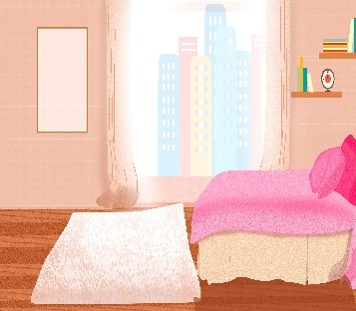



Match
1
3
a. kitchen
b. bedroom
2
c. bathroom
4
d. livingroom

Slide 19
2/Model sentences
Hỏi và trả lời về các căn phòng trong ngôi nhà ở đâu
A:Where’s the _kitchen_? B:It’s here / there.
where’s = where is
it’s = it is

Slide 25
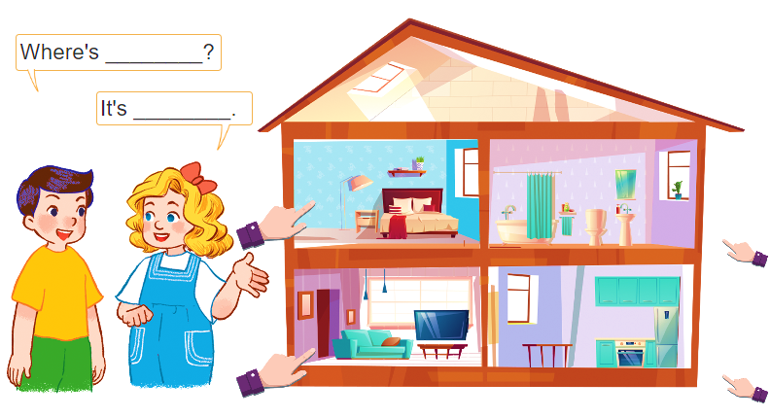
3. Let’s talk.

Slide 26






BOMSTAR
Rule
PLAY

Slide 27

Luật chơi:
Chia lớp thành 2 -3 đội tham gia. Bấm nút start để bắt đầu thi đấu.
Lần lượt mỗi đội sẽ chọn 1 ngôi sao. Có 3 trường hợp khi chọn ngôi sao:
  TH1: Xuất hiện câu hỏi, đội đó sẽ phải trả lời trong vòng 10 giây, nếu đúng sẽ được cộng 1 điểm. Sai hoặc hết thời gian không trả lời được, bị trừ 1 điểm, các đội còn lại sẽ giành quyền trả lời và được cộng điểm nếu đúng, (sai không bị trừ điểm).
  TH2: Vào ngôi sao chứa bom sẽ bị trừ 1 điểm
Cứ như vậy cho đến hết câu hỏi.
PLAY

Slide 28













-1
-1

Slide 29

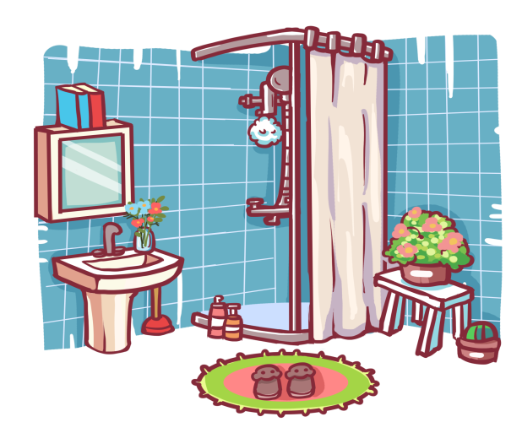



A. bathroom
B. bedroom
C. kitchen

Slide 30

A. bedroom
B. kitchen
C. bathroom

Slide 31

A. bathroom
B. bedroom
C. living room

Slide 32

A. bedroom
B. kitchen
C. bathroom

Slide 33



living room
A.
B.
C.

Slide 34


kitchen
A.
B.
C.

Slide 35
bathroom
A.
B.
C.

Slide 36

A.
B.
C.

Slide 37
A.
B.
C.

Slide 38
A.
B.
C.

Slide 39

Facebook : Bùi Liễu
0968142780
Thank you!

Slide 41
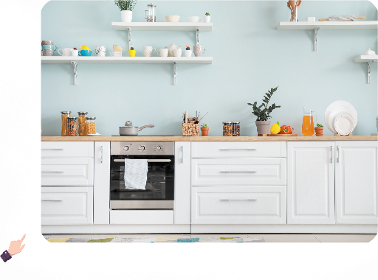
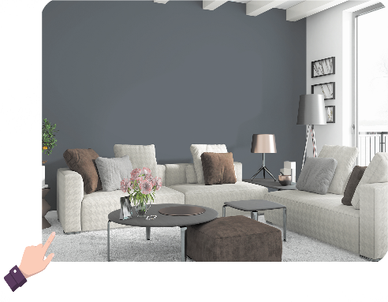
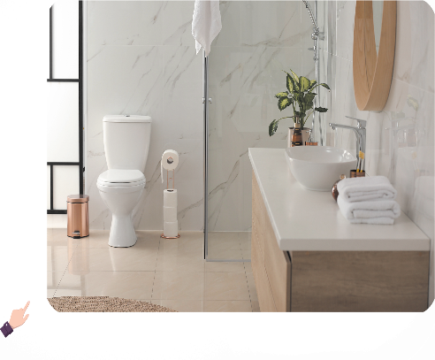

5. Look, complete and read.
1. A: Where’s the ____?
B: It’s here.
2. A: Where’s the ____?
B: It’s there.
3. A: Where’s the ____?
B: It’s ____.
4. A: Where’s the ____?
B: It’s ____.

Slide 42
5. Look, complete and read.
1. A: Where’s the __________?
B: It’s here.
living room

Slide 43
5. Look, complete and read.
2. A: Where’s the ____ ?
B: It’s there.
kitchen

Slide 44
5. Look, complete and read.
3. A: Where’s the __________?
B: It’s _______.
bathroom
there

Slide 45
5. Look, complete and read.
4. A: Where’s the __________?
B: It’s _____.
bedroom
here

Slide 46
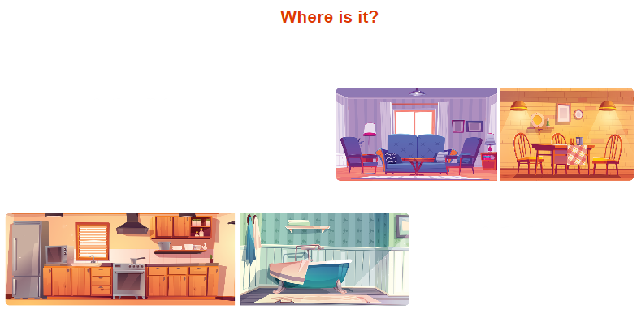
6. Let’s sing.
Where is it?
This is the living room.
Where’s the dining room?
Where is it?
It’s here. It’s here.
That is the kitchen.
Where’s the bathroom?
Where is it?
It’s there. It’s there.

Slide 47

6. Let’s sing.
Where is it?
This is the living room.
Where’s the dining room?
Where is it?
It’s here. It’s here.
That is the kitchen.
Where’s the bathroom?
Where is it?
It’s there. It’s there.

Slide 48

Wrap up

Slide 49
Review
house
living room
bedroom
kitchen
bathroom
here
there

Slide 50
Structures
Hỏi và trả lời về vị trí của căn phòng trong ngôi nhà
- Where’s the _________? It’s here / there.
( _________ ở đâu?)
where’s = where is
it’s = it is
(Nó ở đây/kia.)
Example
Mary: Where’s the living room?
Linh: It’s there.

Slide 51
Homework
Learn by heart all the new words.
Read again the dialogue in part 1.

Slide 52
Facebook : Bùi Liễu
0968142780
Thank you!

